Slide 1
Управление походкой двуногого робота

Slide 2
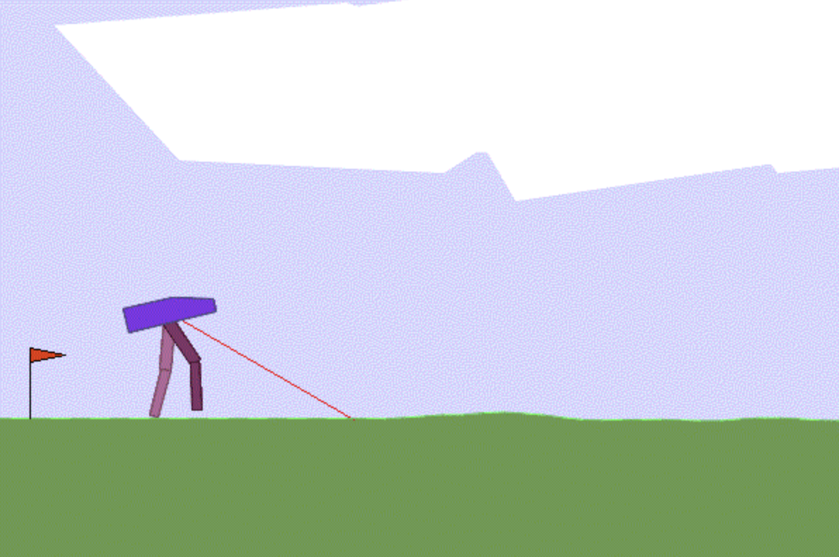
Задача
Создать сеть, управляющую походкой двуногого робота в среде BipedalWalker от OpenAI Gym

Slide 3
Текущее состояние
Разобрались с интерфейсом сред OpenAI gym
Прочитали статью, описывающую основную идею сети для управления роботом «Configuring of spiking central pattern generator networks for bipedal walking using genetic algorthms» Russell, A., Orchard, G., & Etienne-Cummings, R. (2007, May).
Изучили пример реализации сети для удержания равновесия маятника на тележке

Slide 4
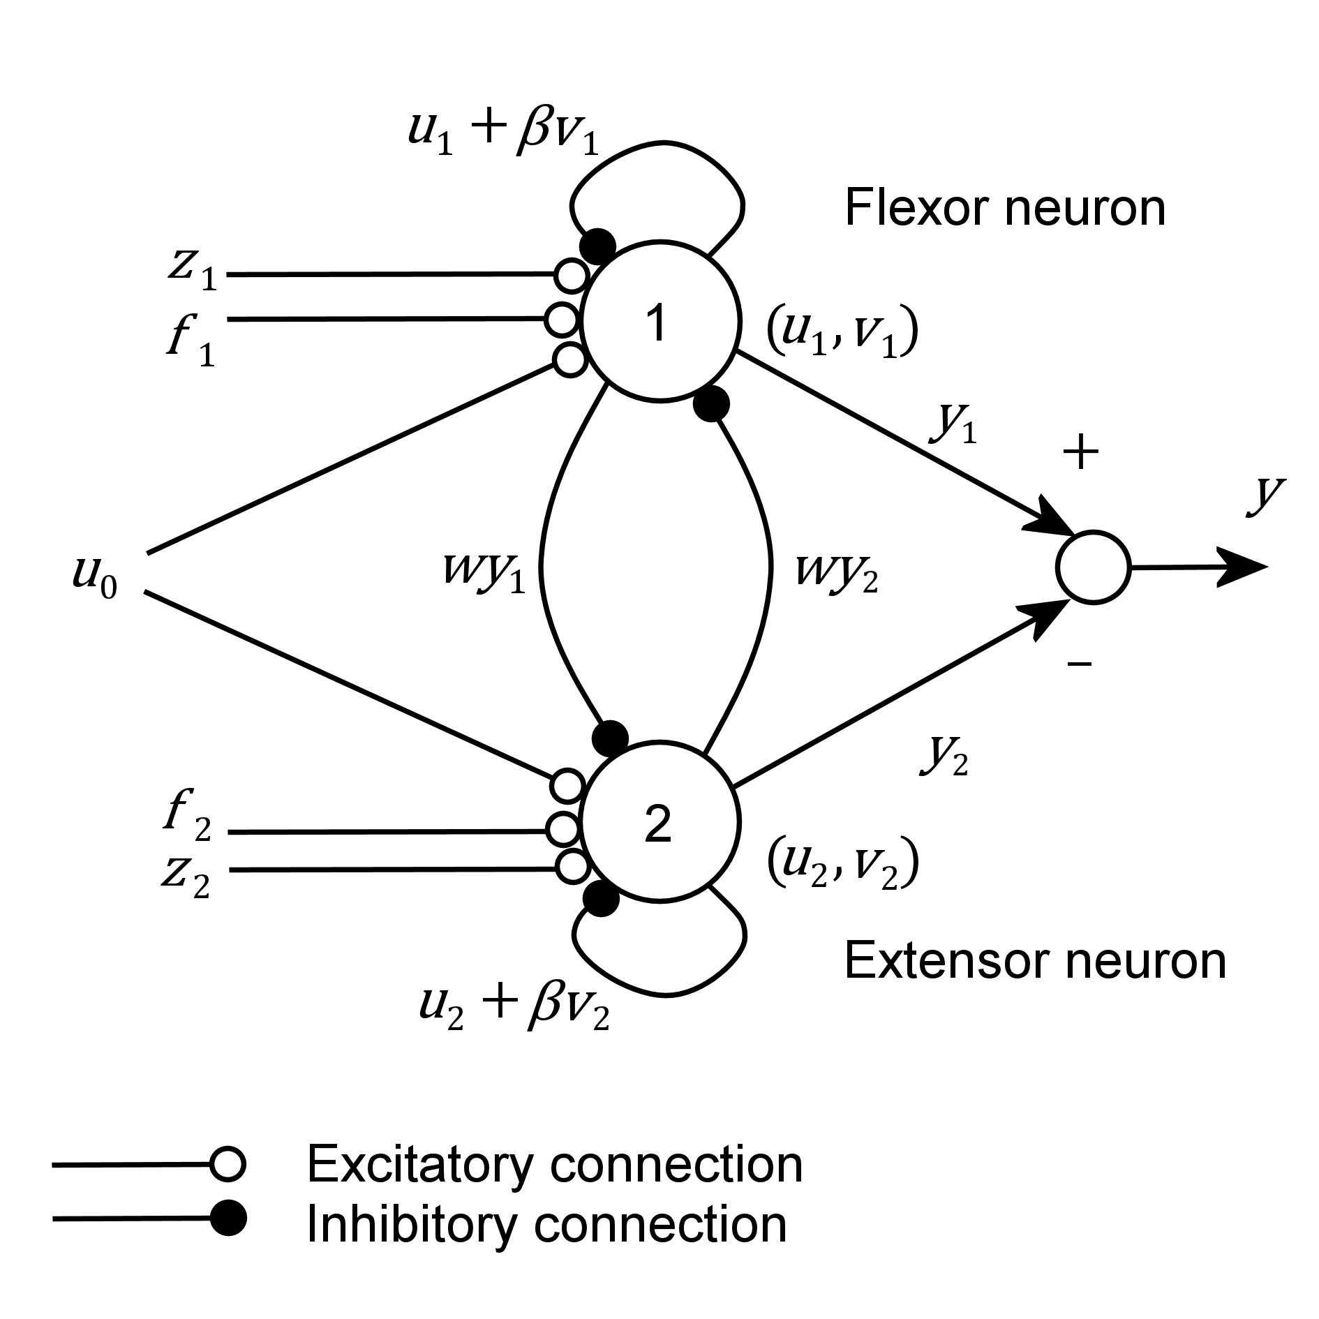
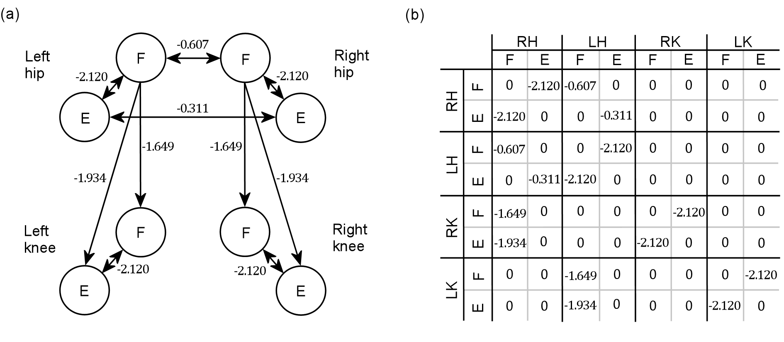
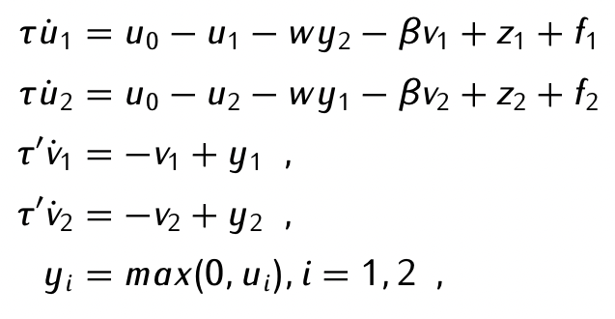
Текущее состояние
Архитектура
Изучили статью «Evolution of central pattern generators for the control of a five-link bipedal walking mechanism» Atılım Güneș Baydin

Slide 5
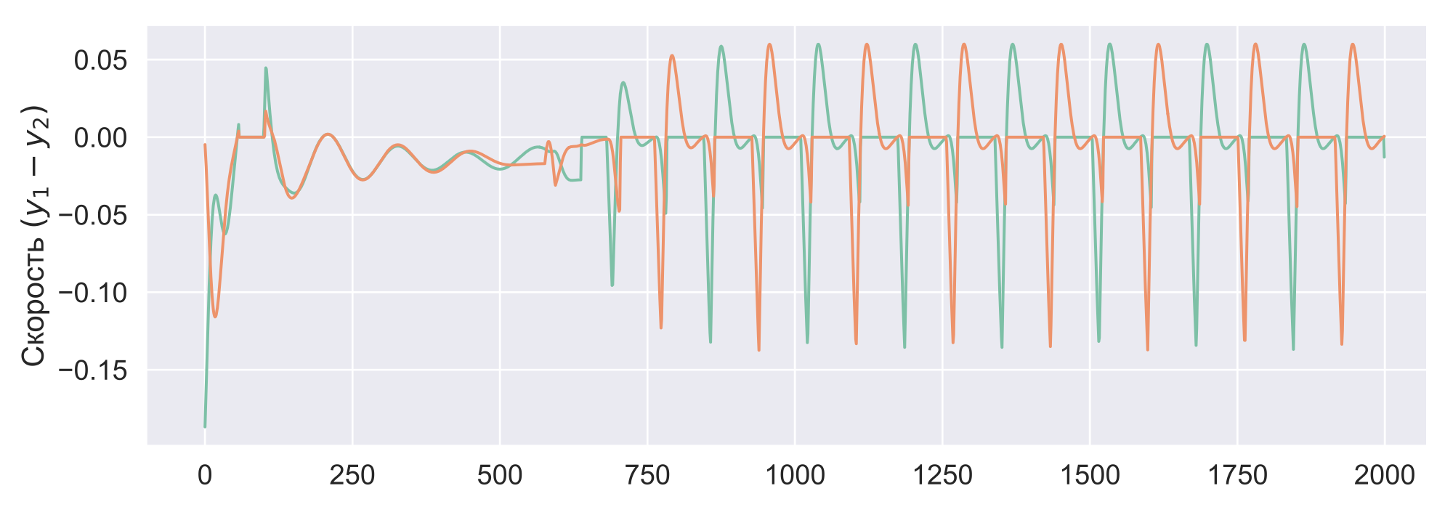
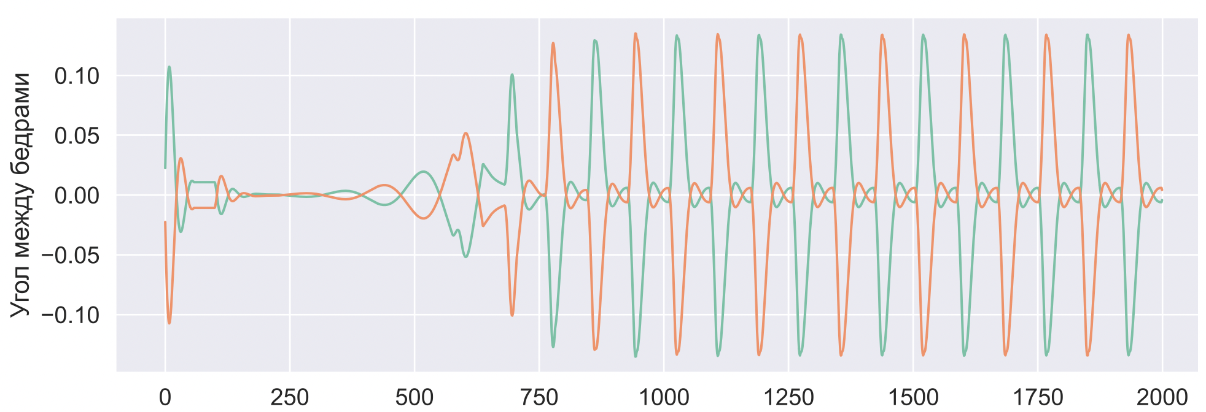
Нейроны бедра

